Slide 1
I SOLIDI GEOMETRICI
GLI INGEGNERI DELLA VC

Slide 2
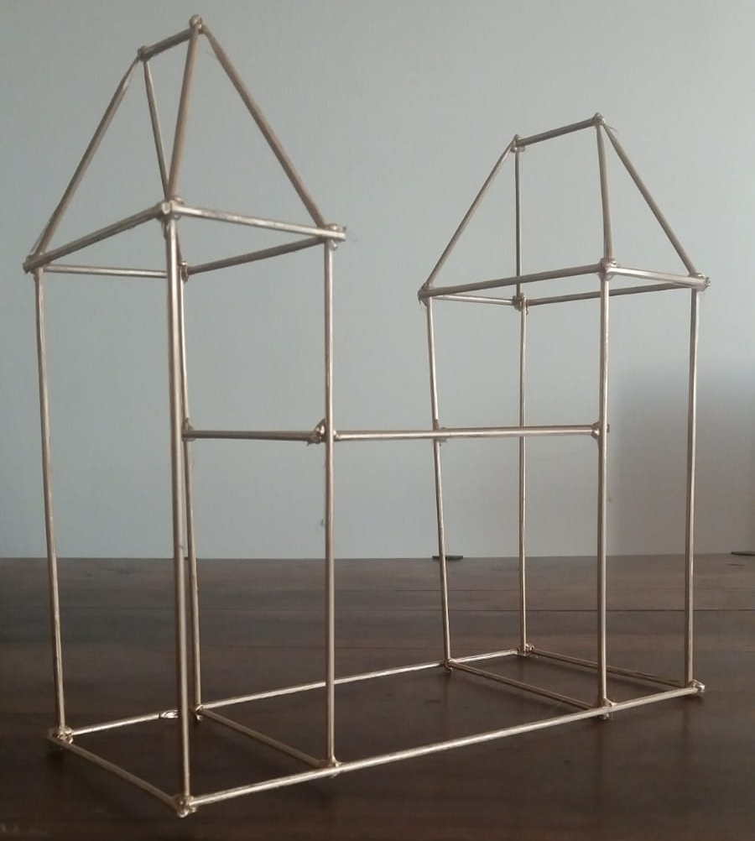
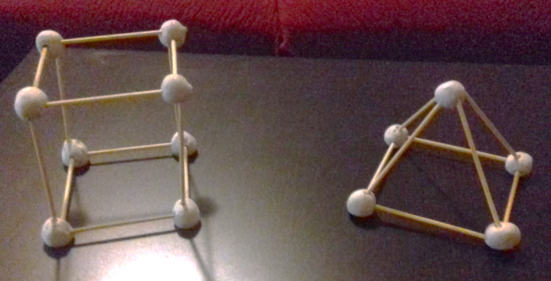
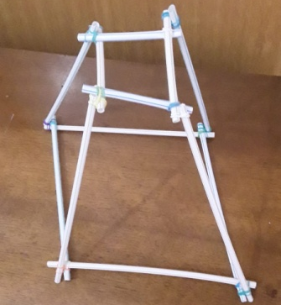
WOW !
LEANDRO
MARILU’
JACOPO
BEATRICE

Slide 3
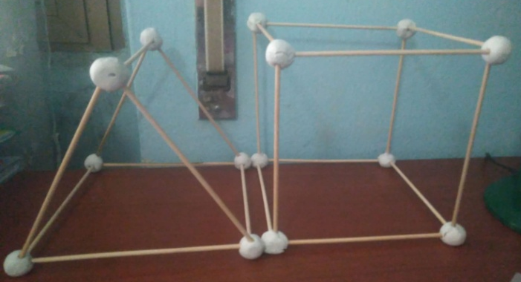
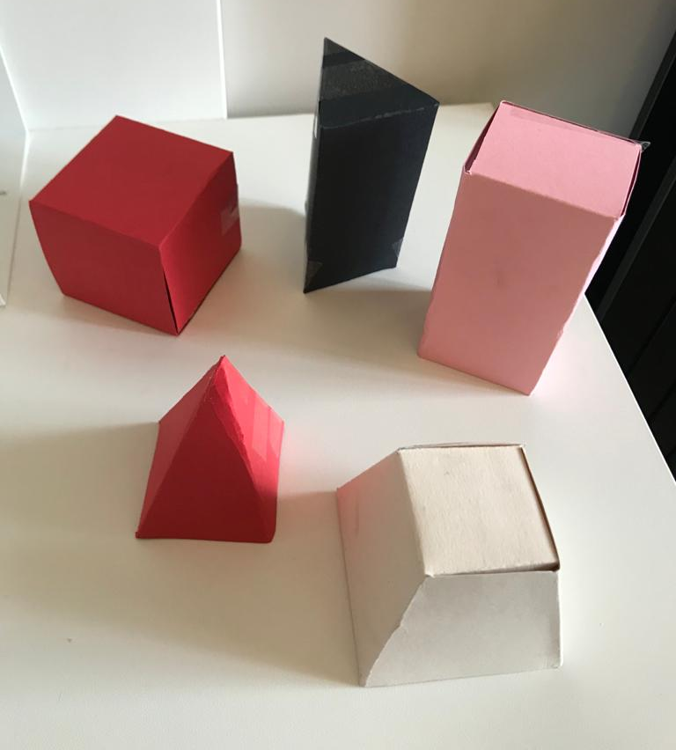
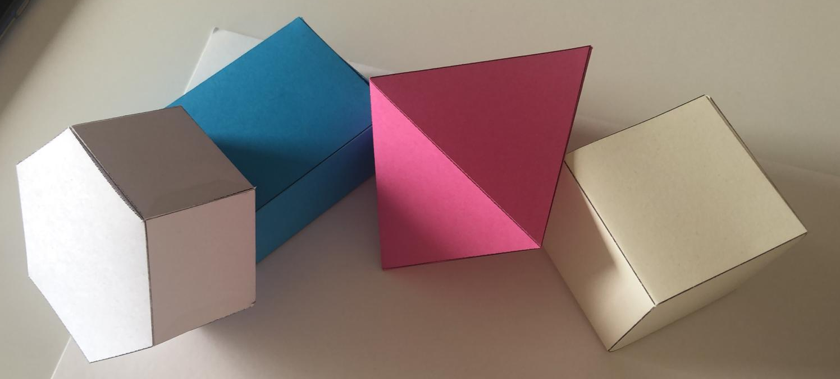
RAFFAELLA
RACHELE
ALESSANDRO
DAVIDE

Slide 4
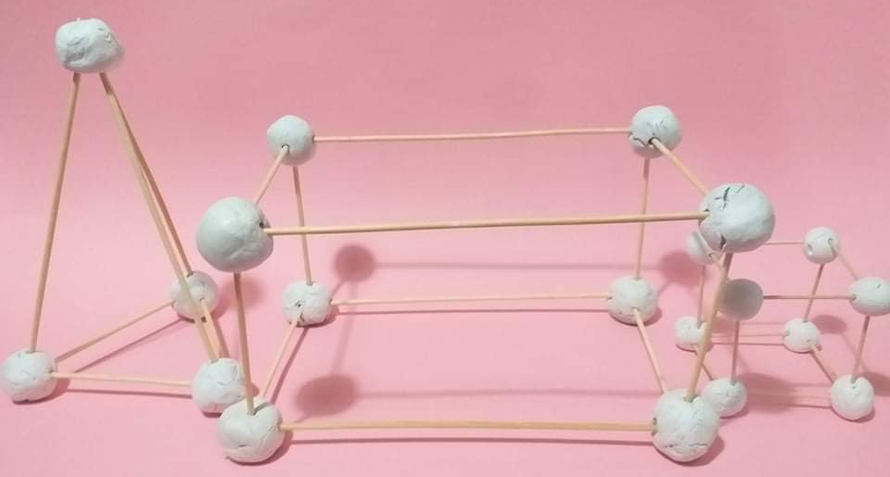
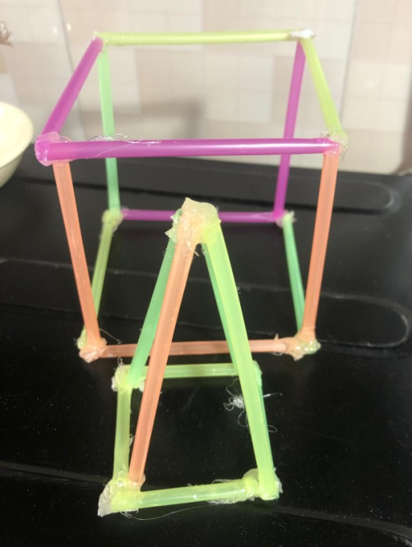
KYROS
LESLIE MAE
MASSIMO
MARCO

Slide 5
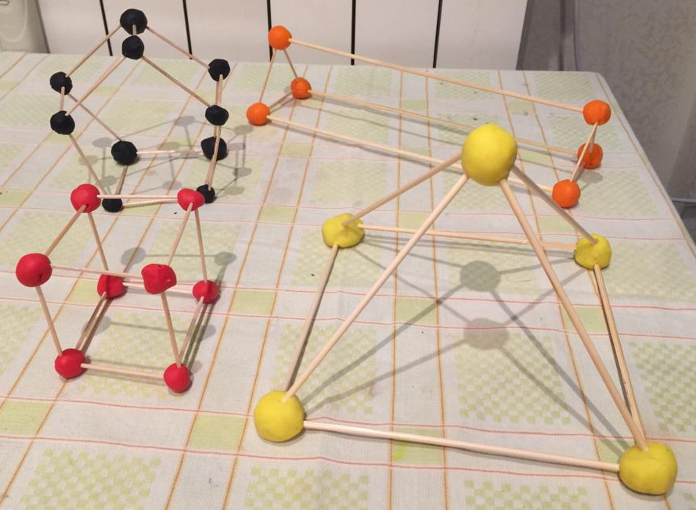
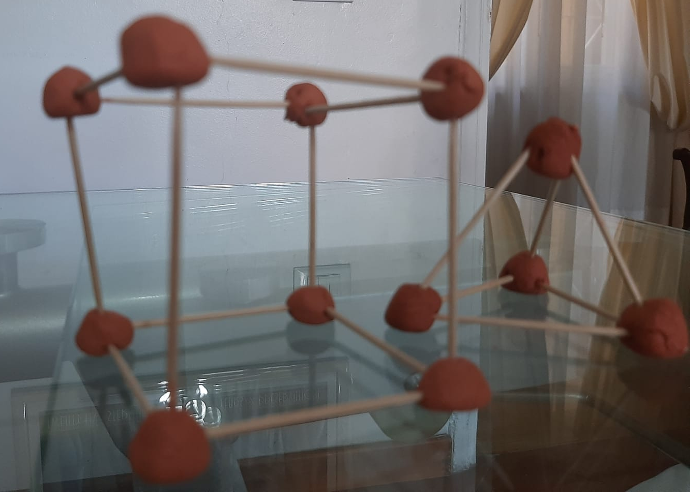
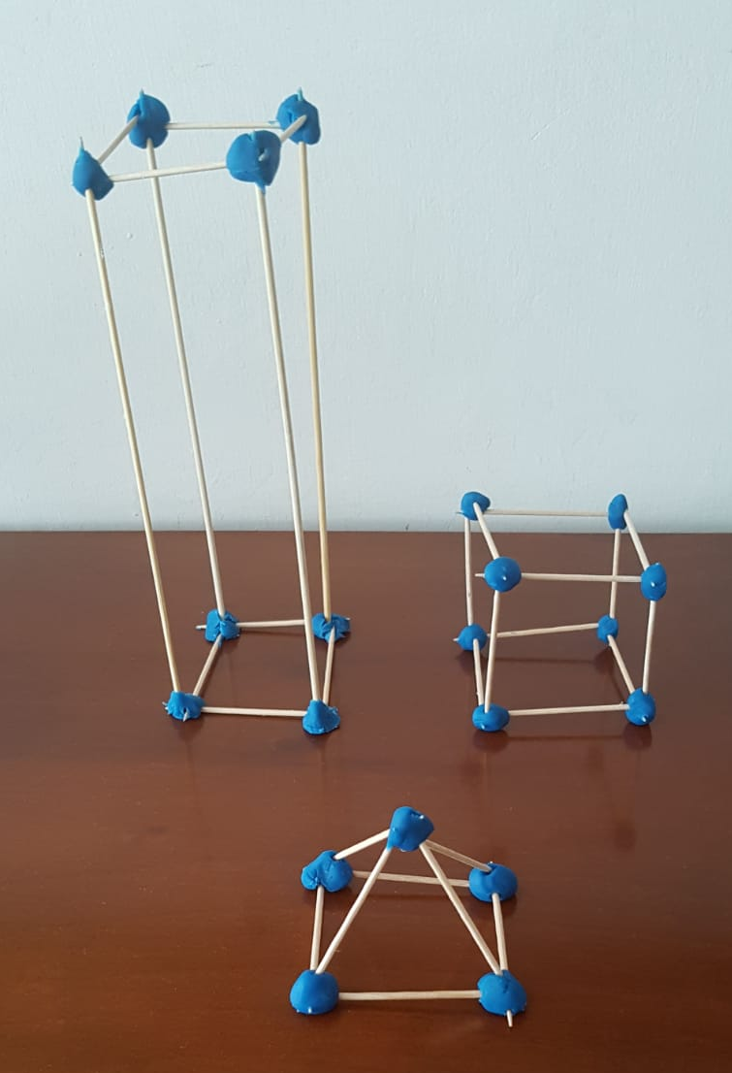
PATRIZIA
RASUN
TAREK
RICARDO

Slide 6
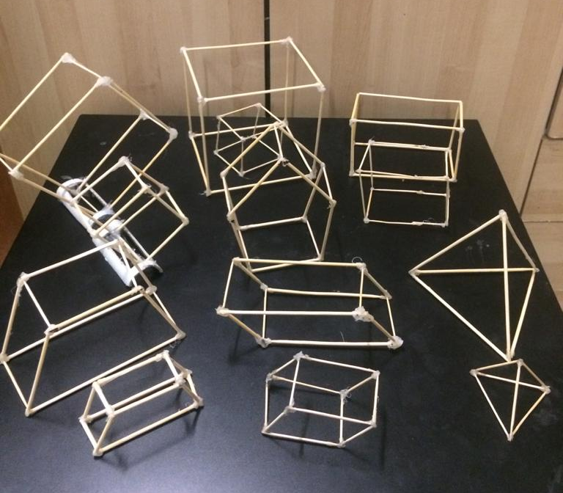
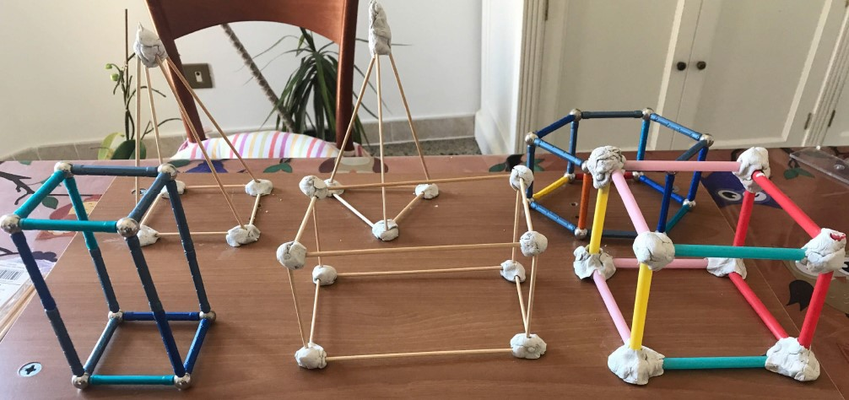
RICCARDO
SAMI
MICHELE
SHANELLE

Slide 7
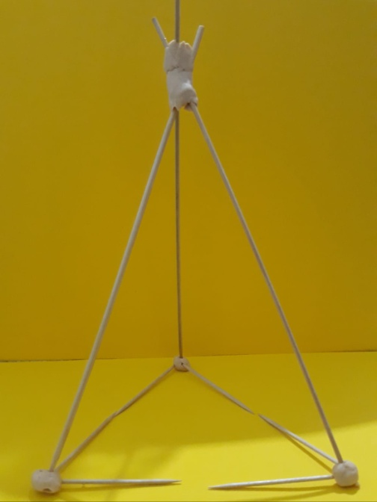
VITTORIA
JONATHAN
ASHLY

Slide 8
GRAZIE A TUTTI I MIEI PICCOLI GRANDI INGEGNERI CHE HANNO REALIZZATO CON AMMIREVOLE MAESTRIA QUESTI FANTASTICI PROGETTI….
ORGOGLIOSA DI TUTTI VOI
LA MAESTRA A QUADRETTI

Slide 9
FINE

